Slide 1
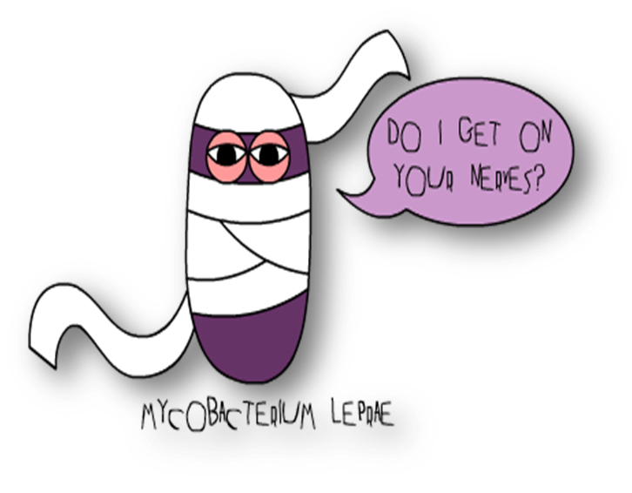
“Identificación de marcadores genéticos asociados con el desarrollo de lepra en población mexicana”
Dra. Mónica Escamilla Tilch
Dr. Julio Granados

Slide 2
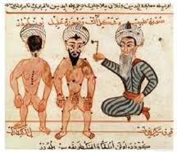
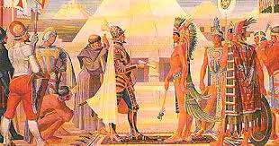
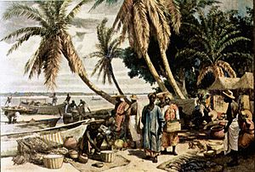
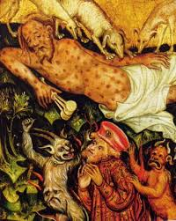
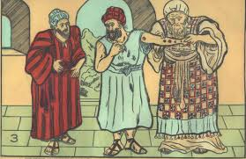
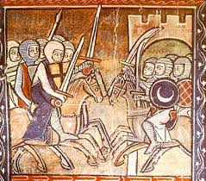
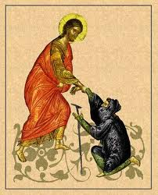
Historia en el mundo:
Lepra “escamoso”
Siglo XVI llega por la Conquista
India, alrededor del año 600 a.C. según las descripciones en las obras de Susruta y Charaka.
Los esclavos de África occidental la llevaron a las Islas del Caribe y a Brasil.
Los médicos alejandrinos del siglo III la llamaron “elefantiasis de los helenos” (Galeno, 133-210 d.C.).
Se diseminó en Europa por las Cruzadas, su apogeo fue en 1200 d.C., declino por la hambruna en 1315 y después por la peste bubónica de 1394.
Castigo Divino en la Biblia
Carrada-Bravo T. Piel 2004;19(2):67-73.
Monot et al. Science 2005; 308: 1040-42

Slide 3
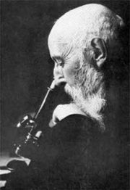
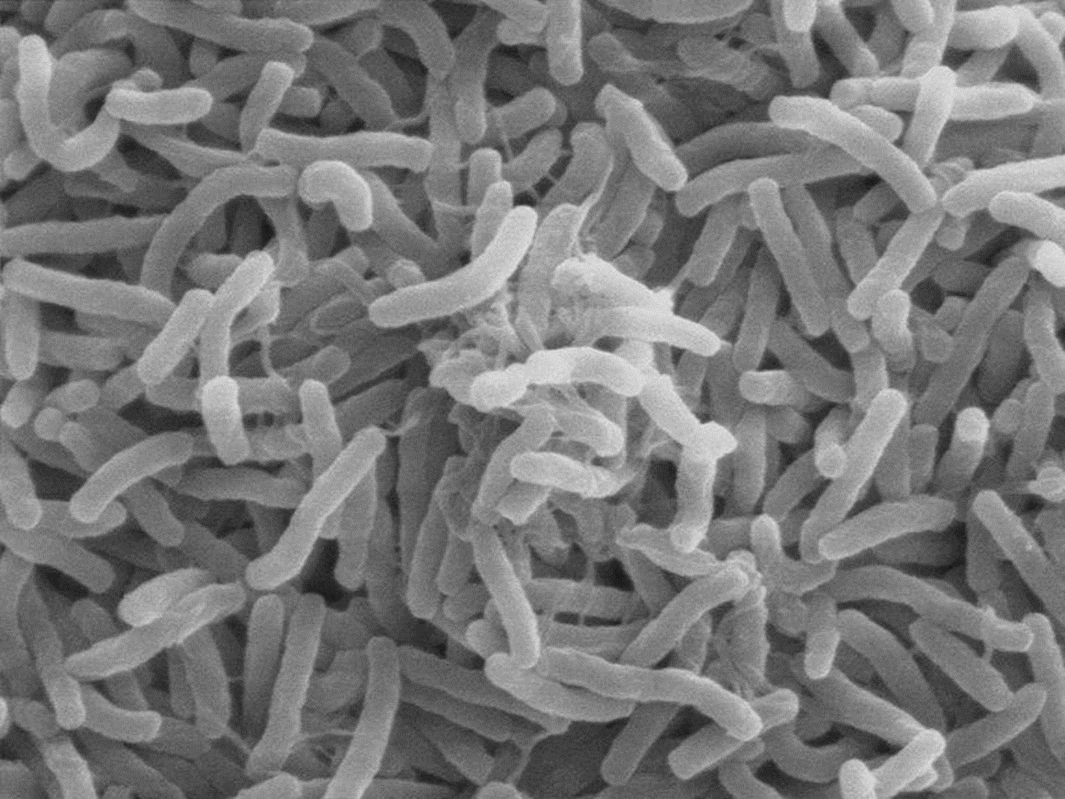
Lepra
La lepra es una enfermedad granulomatosa crónica infecciosa causada por Mycobacterium leprae que afecta la piel y nervios periféricos.
G. H. Armauer Hansen
(1841-1912)
Mycobacterium leprae

Slide 4
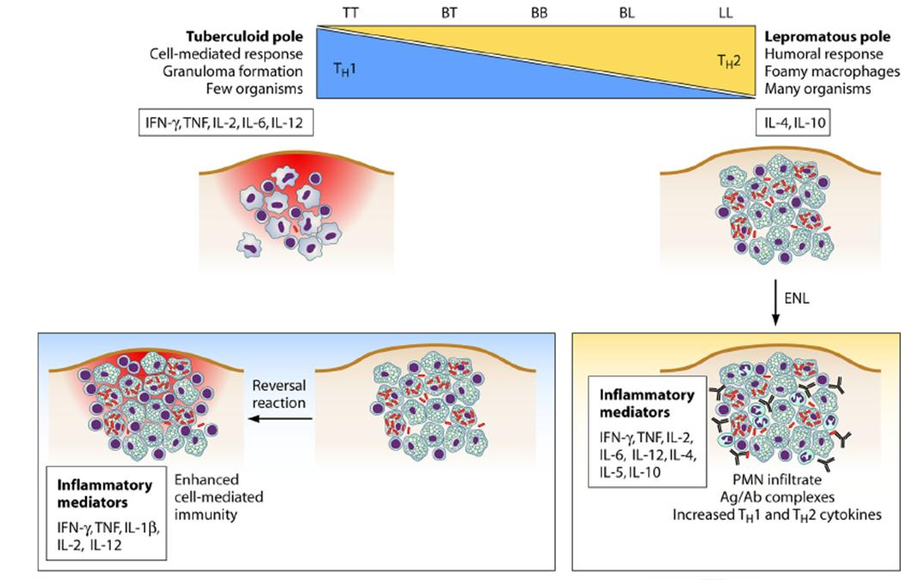
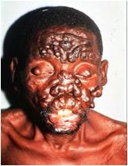

Clasificación
PB
MB
TT | BT | BB | BL | LL
LLn
LLd
Th2
Th1
IFNγ, TNFα, IL-2
IL-6, IL-12
IL-4, IL-10
Ab´s IgG e IgM
TI (RR)
ENL (TII)
IB
Adaptado de: Britton, 2004; Misch, 2010

Slide 5
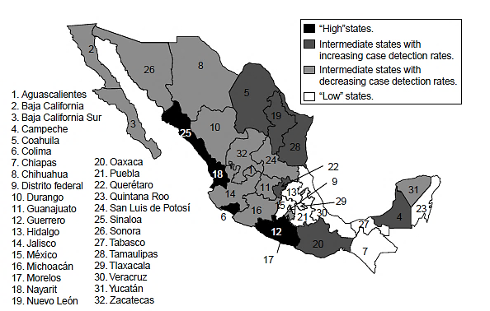
Epidemiología
El agente etiológico es Mycobacterium leprae (parásito intracelular obligado ácido-alcohol resistente).
El contagio es de persona a persona.
Prolifera en tejidos relativamente fríos.
La incubación es de 3 a 20 años, con intervalo de entre 6 meses a varias décadas.
491 casos registrados, 216 nuevos casos de los cuales el 85% de los pacientes son MB.
WHO 2013; Larrea, Lepr Rev (2012) 83, 184–194.

Slide 6
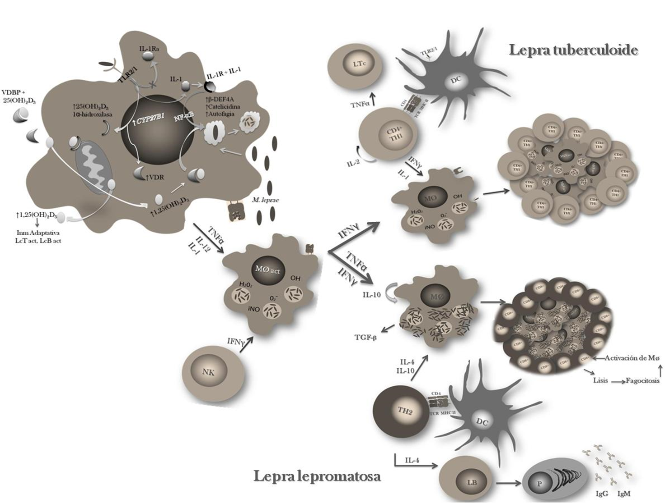
Vit D
Respuesta
Inmune

Slide 7
IL-1Ra
(VNTR de 86 pb)
HLA-DRB1
TNF-α
(-238 G/A, -308 G/A)
Marcadores
genéticos
IL-4 (VNTR de 70 pb,
-589 C/T, -33C/T)
. (Adaptado de: Liu, 2009; Leandro, 2009; Cooper, 2011; Hewison, 2011).

Slide 8
Frecuencias génicas de los alelos del locus HLA-DRB1 en pacientes con lepra y CS.
(pc < 0.05)
Gen | Alelo | Forma clínica | Protección | pc | OR (IC_{95%})
HLA-DRB1 | *01 | Lepra per se |  | <0.001 | 5.6 (2.4-13.3)
HLA-DRB1 | *01 | MB |  | <0.001 | 4.5 (1.8-11.4)
HLA-DRB1 | *01 | LL |  | <0.001 | 4.6 (1.8-11.4)
HLA-DRB1 | *01 | D |  | 0.03 | 6.2 (1.1-31.6)
HLA-DRB1 | *07 | D |  | 0.069 | 4 (0.9-16.2)
HLA-DRB1 | *08 |  | Lepra per se | 0.046 | 2.4 (1.0-5.8)

Slide 9
Identificación de los polimorfismos de tipo VNTRs y SNPs para los genes de IL-1Ra e IL-4.
(pc < 0.05)
Polimorfismo | Alelo | Forma clínica | pc | OR (IC_{95%})
IL-1Ra VNTR 86 pb | A1A2 | Lepra per se | <0.001 | 4.6 (1.8-11.8)
 | A1A2 | MB | 0.003 | 4 (1.6-1.0)
 | A1A2 | LL | 0.01 | 3.7 (1.3-10)
 | A1A2 | D | 0.008 | 6.8 (1.7-2.6)
IL-4 -33C/T | T | Lepra per se | <0.001 | 3.7 (2.0-4.8)
 | T | MB | <0.001 | 3 (1.9-4.7)
 | T | LL | <0.001 | 2.7 (1.7-4.2)

Slide 10
Identificación de los SNPs para el gen de TNF-α
(pc < 0.05)
Polimorfismo | Alelo | Forma clínica | pc | OR (IC_{95%})
TNF-α -238 G/A | A | Lepra per se | <0.001 | 6.6 (3.6-12.1)
 | A | MB | <0.001 | 12 (6.8-22)
 | A | LL | <0.001 | 6.6 (3.5-1.2)
TNF-α -308 G/A | A | Lepra per se | 0.001 | 2 (1.3-3.2)
 | A | MB | 0.02 | 1.7 (0.7-3.6)
 | A | LL | 0.04 | 2 (1.2-3.3)

Slide 11
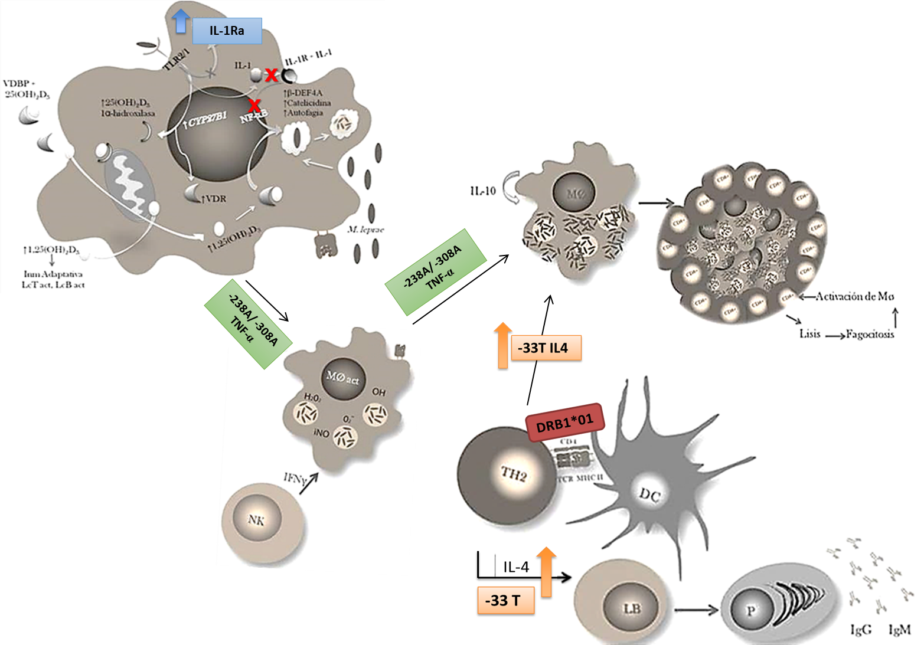
Posible mecanismo de los marcadores genéticos asociados con la susceptibilidad al desarrollo de lepra en pacientes mestizos mexicanos.

Slide 12
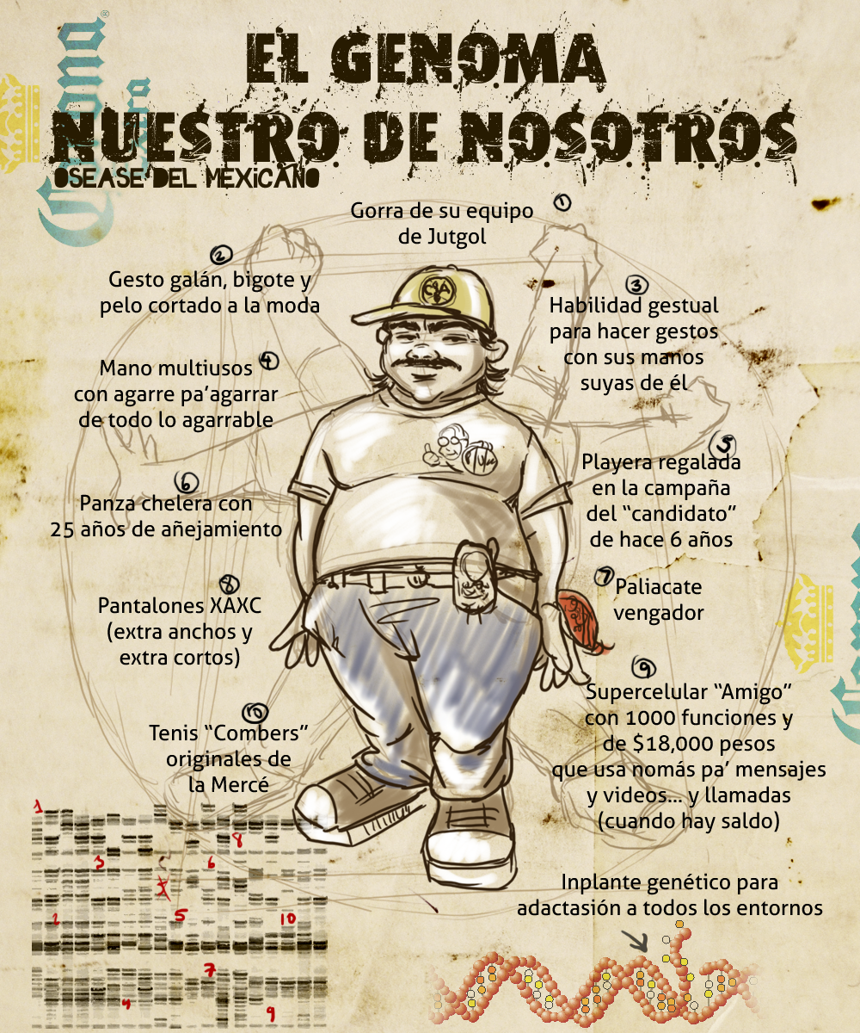
Gracias

